Slide 1
MBS
Habib TAŞAN
Okul Rehberlik Öğretmeni

Slide 2
MBS
Milli Eğitim Bakanlığınca 2-3 yıldır hazırlığı yapılan MBS tekrar hizmete açıldı.
Sistemi kullanabilmek için www.mbs.meb.gov.tr adresine giriş yapıyoruz.
Ve bizi yeniden selamlayan bir sayfayla karşılaşıyoruz. ☺

Slide 3
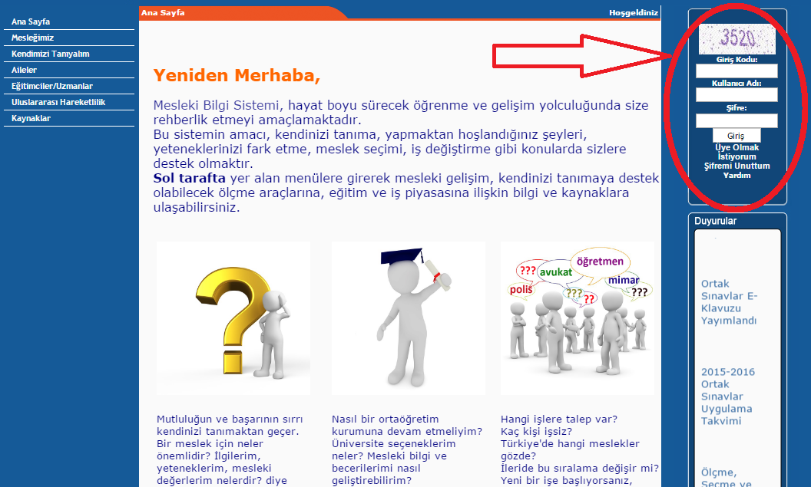
Kayıt – Giriş İşlemleri
Önce ki resimde kırmızı daire içinde gösterilmiş olan kısımdan kullanıcı adı-şifremizi yazarak kendi bireysel hesabımıza giriyoruz.
Daha önceden üyeliğimiz yoksa yine aynı bölümden «Üye Olmak İstiyorum» yazısına tıkladığınızda kolaylıkla bireysel üyeliğinize sahip olabiliyorsunuz.

Slide 4
«Mesleğimiz» Bölümü
Bu bölümde üyelere; meslek seçme, mesleki gelişim, meslek seçerken kimlerden yardım alabiliriz, mesleki gelişim planları nasıl yapılmalı konularında bilgiler veriyor.
Bu bölümde ki en önemli kısım «a’dan z’ye meslekler» bölümü, buradan üyeler bütün meslekler hakkında ayrıntılı bilgiye ulaşabilirler.

Slide 5
«Kendimizi Tanıyalım» Bölümü
Bir önceki bölümde meslek seçimini ve kendimizi tanımanın bu seçimde ne kadar önemli olduğu bilgilerini öğrendikten sonra bu bölümde kendimizi tanımanın önemi isimli kısa bir yazı üyeleri karşılıyor.
Ve daha sonra bu sistemin temel taşına, yapılış amacına geçiyoruz.
«İlgilerini/Değerlerini/Yeteneklerini Keşfet»

Slide 6
«İlgilerini/Değerlerini/Yeteneklerini Keşfet» Bölümü
Bu bölümde kendimize uygun çalışma koşullarımızın girişini yaptıktan sonra değerler, yetenek, mesleki alan ilgi ölçeklerine ulaşabilir ve kendimize uygulayabiliriz.
Ve ölçeklerin sonucunda mesleki eşleştirmemi göster kısmından ölçeklere verdiğiniz cevaplara en uygun profesyonel, yarı profesyonel, büro-seyahat-bakım hizmetleri alanlarında ki mesleki eşleştirmeye ulaşabilirsiniz.

Slide 7
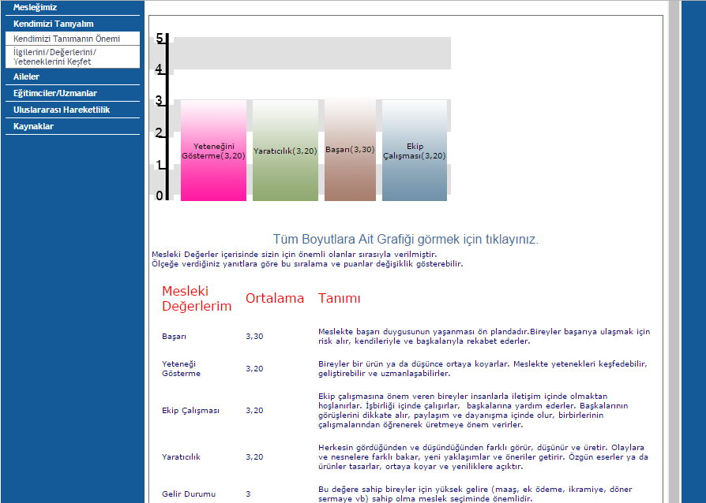
«Değerler Ölçeği» Bölümü
Değerler ölçeği kısmından mesleki değer ölçeğine ulaşabilir ve ölçeği cevaplandırmanız bittiğinde mesleki değerlerim adı altında sonucunuzu cevap ortalamalarınız ile grafikli ve açıklamalı şekilde görebilirsiniz.

Slide 8
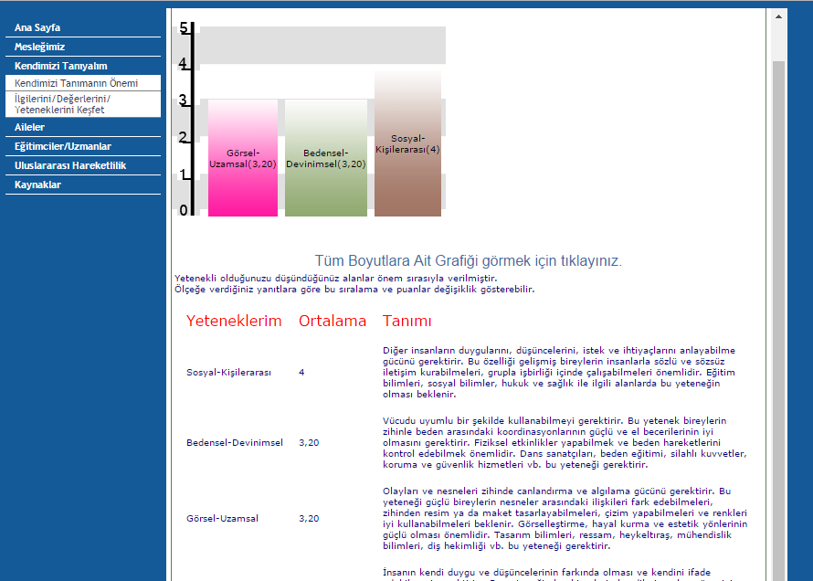
«Yetenek Ölçeği» Bölümü
Yetenek Ölçeği kısmından yetenek ölçeğine ulaşabilir ve bu ölçekle yeteneklerimizi tanıya bilir, ölçeği cevaplandırmanız bittikten sonra da yeteneklerim başlığı altında cevaplarınıza göre sonucunuzu grafikli ve açıklamalı şekilde görebilirsiniz.

Slide 9
«Mesleki Alan İlgi Ölçeği» Bölümü
Bu bölümde Mesleki Alan İlgi Envanterini kendinize uygulayabilirsiniz. Bu envanter sayesinde hangi meslek alanına ilginizin olduğunu açıklamalar ve grafiklerle öğrenebilirsiniz.

Slide 10
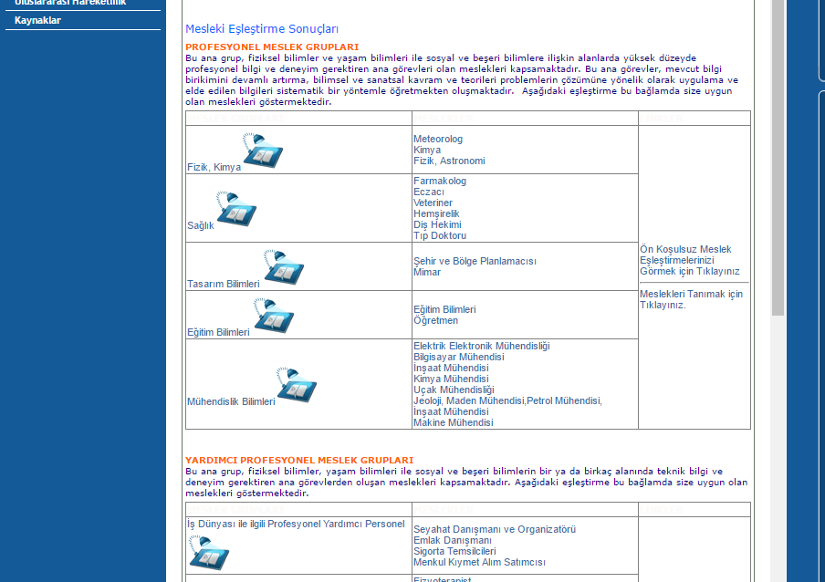
Mesleki Eşleştirmem
Bu bölümde uyguladığınız ölçeklere verdiğiniz cevaplar doğrultusunda sizlere en uygun meslekler bulunmaya çalışılmıştır. Bu alanda profesyonel meslek, yarı profesyonel ve büro-seyahat-bakım hizmetleri alanlarında size uygun mesleklerin sıralandığını göreceksiniz.

Slide 11
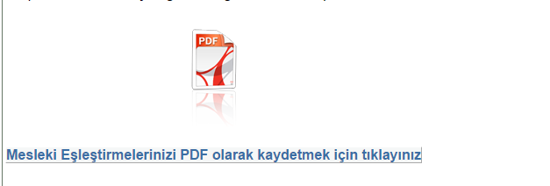
Peki Tüm Bu İşlemlerden Sonra?
Evet bu işlemlerden sonra ölçeklerin tek tek sonuçlarını yada mesleki eşleştirme çıktınızı bilgisayarınıza pdf olarak indirebilirsiniz.
Daha sonra bu dökümanla okullarınızdaki rehberlik servislerine yada RAM’lardan mesleki rehberlik görüşme randevusu alarak daha detaylı bilgiye ulaşabilirsiniz.

Slide 12
AİLELER
«Aileler» bölümünde, ailelerin meslek seçim sürecinde ki öneminin, etkisinin neler olduğunu, bu süreçte ailelerin neler yapması gerektiği ve süreci tanımalarına yönelik bilgiler, ayrıca aileler için önerilmiş kaynaklara ulaşabilirsiniz.

Slide 13
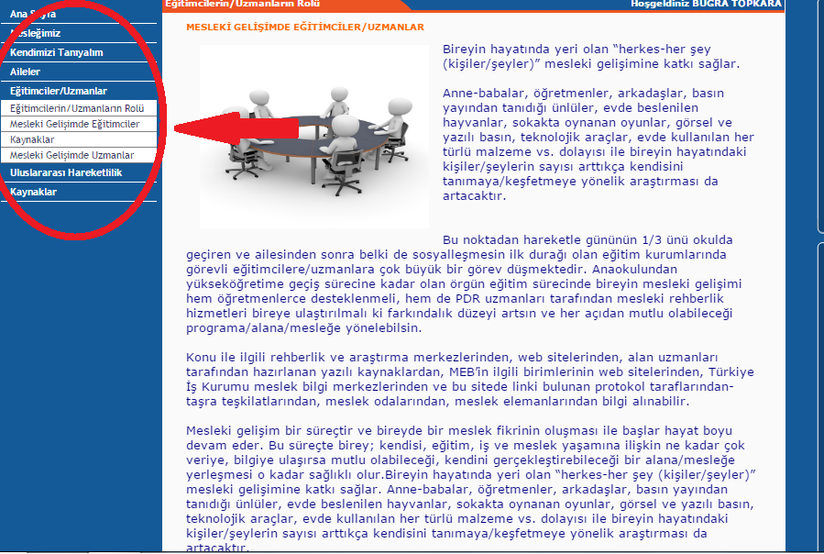
EĞİTİMCİLER/UZMANLAR
«Eğitimciler/Uzmanlar» bölümünde, mesleki gelişimde eğitimci ve uzmanları yeri ve önemi hakkında bilgilere ulaşabilir ve eğitimcilere tavsiye edilen kaynakları görebilirsiniz.

Slide 14
Uluslararası Hareketlilik
Bu bölümde, ülkemizde ki mesleki çalışma ve gelişim ile ilgili kurumlara, çalışmalarına ulaşabilir. Kendi web sayfalarını ziyaret ederek bu çalışmaları daha ayrıntılı şekilde inceleyebilir ve meslek seçim süreci, mesleğiniz olduğunda da mesleki gelişim amacı ile çalışmalara katılabilirsiniz.

Slide 15
Dinlediğiniz için teşekkürler…

